Slide 1
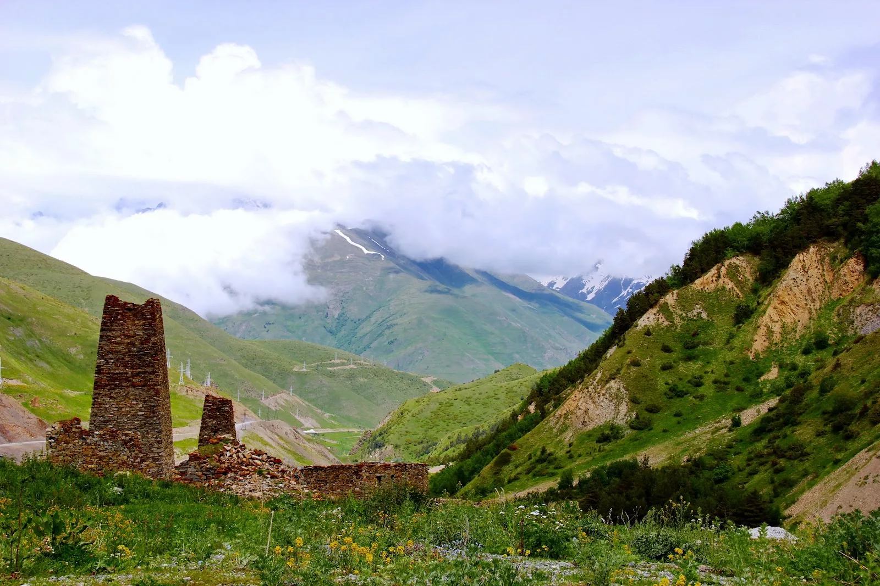
Нравственно-патриотическое воспитание в ДОУ
Нравственно-патриотическое воспитание в ДОУ
Подготовила: Арчегова Л.А.
Старший воспитательМКДОУ д.сад№4 «Уадындз»

Slide 2
Я узнал, что у меня Есть огромная семья: И тропинка, и лесок, В поле — каждый колосок, Речка, небо голубое- Это все мое, родное! Это Родина моя! Всех люблю на свете я! В. Орлов

Slide 3
Актуальность темы:
Мы горим желанием воспитать любовь к Родине, а
оказывается не в состоянии воспитать у ребенка любовь к самому близкому – к
родному дому и детскому саду, а ведь это основа из основ нравственно-
патриотического воспитания, его первая и самая важная ступень. Дошкольник
прежде должен осознать себя членом семьи, неотъемлемой частью своей малой
родины, потом – гражданином России, и только потом – жителем планеты
Земля. Идти надо от близкого к далекому.
В настоящее время семья переживает не лучшие времена. Стремясь заработать
на хлеб насущный, родители все меньше внимания уделяют детям и их
воспитанию, растет число неполных, неблагоприятных семей. Ребенку все
сложнее полюбить свой дом, семью, да и детский сад тоже.
Поэтому необходимо создать условия для формирования у детей эмоционально
насыщенного образа родного дома, детского сада. Дети должны научиться не
только брать, но и отдавать: заботиться о близких с детства, быть
внимательными друг к другу.

Slide 4
Проблема патриотического воспитания подрастающего поколения сегодня одна из наиболее актуальных. Принята государственная программа «Патриотическое воспитание граждан Российской Федерации», ориентированная на все социальные слои и возрастные группы граждан России. В связи с этим заметно активизировалась работа исследователей и дошкольных образовательных учреждений, одна за другой стали проводиться научно-практические конференции по вопросам патриотического воспитания детей. В рамках ФГОС ДО у детей старшего дошкольного возраста направление гражданско-патриотическое воспитание входит в образовательную область «Познавательное развитие». Старший дошкольник должен быть сориентирован на: 1. Патриотизм - любовь к своему народу, к своей малой родине, служение Отечеству; 2. Социальную солидарность – свобода личная и национальная, доверие к людям, институтам государства и гражданского общества, справедливость, милосердие, честь, достоинство; 3. Гражданственность – служение Отечеству, правовое государство, гражданское общество, закон и правопорядок, поликультурный мир, свобода совести и вероисповедания. Таким образом, применительно к ребенку 6-7 лет, определяется, как потребность, участвовать во всех делах на благо семьи, детского сада, родного села, Родины, чувствовать себя одним из представителей живой природы, иметь таких качества, как сострадание, сочувствие, чувство собственного достоинства и осознавать себя частью окружающего мира.

Slide 5
В дошкольном учреждении работа с детьми по формированию основ патриотизма, уважения к Родине, ее ценностям начинается с раннего возраста и представляет собой целенаправленную систематическую деятельность по созданию духовно-нравственного начала, патриотического сознания, чувства любви к Отечеству, уважения к его символике.

Slide 6
Многие события, факты не осознаются детьми в полной мере с глубоким пониманием проблемы. Но, пропуская их через свое детское мышление, восприятие, дошкольники получают ценные ориентиры на гражданственность, патриотизм, трудолюбие, здоровый ритм жизни. Малыши усваивают, что Родина только тогда станет краше, богаче, сильной и независимой, когда все, в том числе и они, приложат усилия к становлению ее могущества и непоколебимости. Ребята понимают, что им необходимо многому учиться, чтобы внести свой вклад в развитие города, в котором они живут, будут учиться и работать. Начиная знакомство с малой Родины, дошкольники постепенно усваивают свою принадлежность к большой Родине – России.

Slide 7
Задачи: Воспитывать любовь и трепетное отношение к ценностям семьи, детского сада, родного города. Способствовать формированию желания участвовать в общественных мероприятиях, направленных на благоустройство своего двора, территории группы, улиц родного города. Учить заботливому отношению к родным и близким людям, младшим сверстникам и старшему поколению. Воспитывать уважение к труду разных профессий. Развивать интерес к традициям родного края, соблюдать их и сохранять. Формировать трепетное отношение к природе, ее ресурсам, экономно их расходовать. Знакомить с символикой российского государства, ее значением для народа и страны в целом. Дать представления о правах ребенка, направленных на защиту интересов каждого дошкольника. Расширить представления детей о регионах страны, ее больших городах. Воспитывать гордость за россиян, достигших успехов в разных областях деятельности: сельском хозяйстве, науке, спорте, культуре, образовании. Способствовать развитию интернациональных чувств по отношению к другим народам, их культуре, традициям.

Slide 8
Планируя занятия в детском саду, воспитатель учитывает основные принципы работы с детьми: регионализации; непрерывности; доступности; научности; целостности; системности; преемственности; культурообразности; стимулирования детской деятельности.

Slide 9
Работа по воспитанию патриотических чувств у дошкольников может быть разбита на тематические блоки для удобства детского восприятия. Вот эта улица, вот этот дом Цель: Закрепить и расширить знания дошкольников об улицах города, на которых они живут. Задачи: Познакомить ребят с историей возникновения названий улиц, предприятий, объектов социального назначения, расположенных на них. Воспитатель раскрывает детям неизведанное на улице, где они проживают, учит замечать, как строится город, кто его строит, и как от этого улица становится еще краше. Обращается внимание малышей на чистоту и порядок вокруг домов. Дети приобщаются к благоустройству и озеленению территории детского сада и своих домов.

Slide 10
Мы - семья Цель: Расширение знаний дошкольников о структуре семьи, необходимости укрепления семейных связей. Задачи: Развивать интерес к представителям старших поколений, их роли в семейных отношениях. Воспитывать уважение к самым старшим родственникам, желание заботиться о них. В ходе работы с детьми воспитатель формирует представление о семейных корнях: родители, дедушка с бабушкой, прадеды. Изучение биографии своей семьи может превратиться в увлекательное занятие – оформление родословного дерева, где будет фотография и малыша. Педагог может оформить уголок «Делай, как мы», где найдется место фотографиям малышей с родителями в походе, в цирке, в лесу, по дороге в детский сад. Красочно оформленный стенд будет способствовать трансляции позитивного родительства, профилактике раннего неблагополучия.

Slide 11
Результат: Младший возраст. Дошкольники знают всех членов семьи, помогают старшим по дому. Знают, в каком городе живут, где находится их дом. Ребята знакомы с объектами культурного назначения. Дети осознают, что они россияне, что их страна самая большая и могучая. Старший возраст. Ребята могут самостоятельно убирать свои игрушки. Знают, где работают родители, что они делают на производстве. Знакомы с профессиями в детском саду. Умеют бережно относиться к природным ресурсам. Ориентируются в своем городе (селе), могут рассказать о местонахождении тех или иных объектов соцкультбыта. Знают, символику своей республики, государства.

